Slide 1
История Зимних Олимпиад

Slide 2
Содержание
Цель работы:
Изучить основные этапы истории зимних Олимпиад и Олимпийских видов спорта
Задачи работы:
1) Создать представление о зарождении олимпиад в древности
2) Рассмотреть основные олимпийские виды спорта
3) Рассмотреть итоги состязаний на Олимпиаде в Сочи

Slide 3
План работы:
Глава 1. История Древних Олимпийских игр
Глава 2. История Зимних Олимпийских игр
Глава 3. Команды СССР и России на Зимних Олимпийских играх

Slide 4
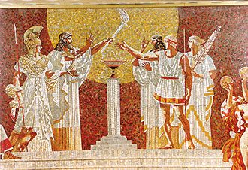
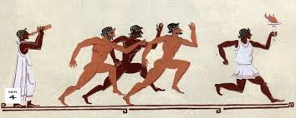
История Древних Олимпиад

Slide 5
Хронология Зимних игр
- Количество команд
- Олимпийский факел
- Эмблема
- Символы
- Интересные факты

Slide 6
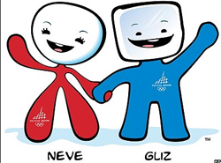
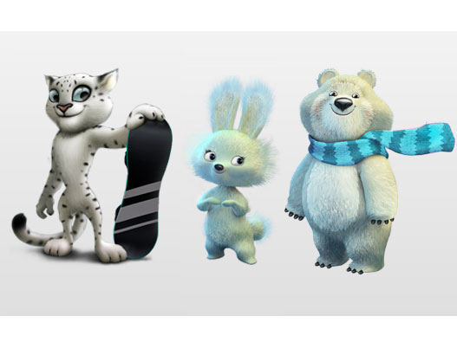
Талисманы
Талисманы Зимних Олимпийских игр
2006 года в Турине
Талисманы Зимних Олимпийских игр
2010 года в Ванкувере
Талисманы Зимних Олимпийских игр
2014 в Сочи

Slide 7
Эмблемы
Эмблема Зимних Олимпийских игр
2006 года в Турине
Эмблема Зимних Олимпийский игр
2010 года в Ванкувере
Эмблема Зимних Олимпийских игр
2014 года в Сочи

Slide 8
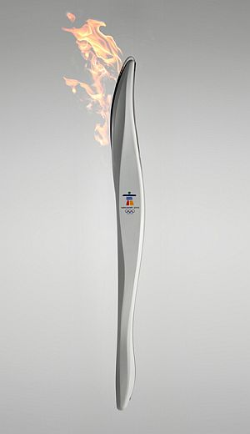
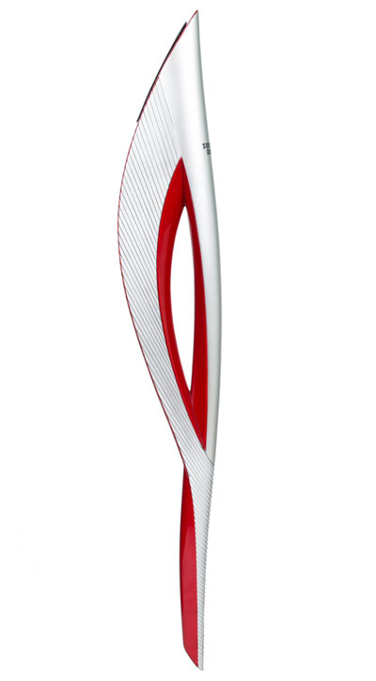
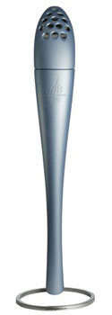
Олимпийский факел
Олимпийский огонь
Зимних Олимпийских игр
2010 года в Ванкувере
Олимпийский огонь
Зимних Олимпийских игр
2014 года в Сочи
Олимпийский факел
Зимних Олимпийский игр
2006 года в Турине

Slide 9
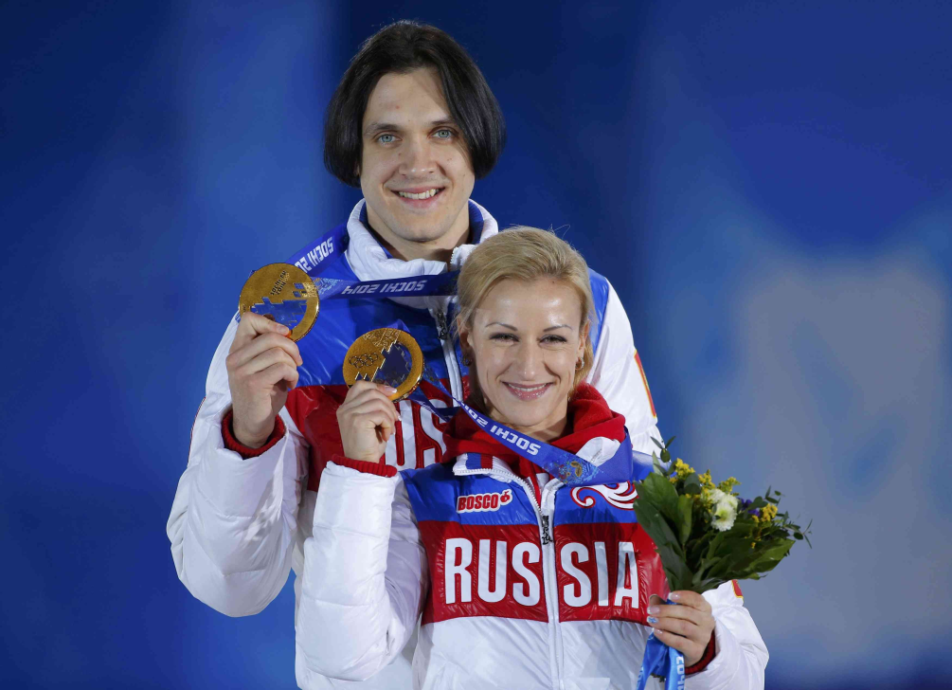
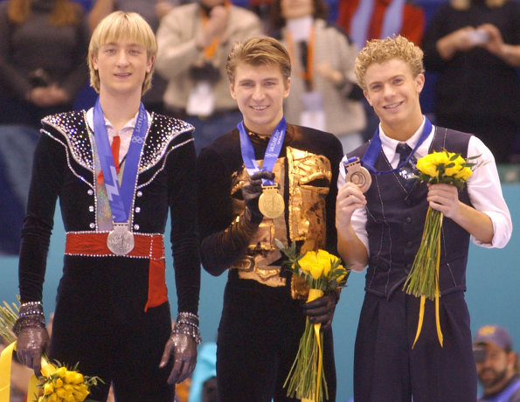
Команды СССР и России
на Зимних Олимпийских играх
Двукратные Олимпийские чемпионы в Сочи
Максим Траньков и
Татьяна Волосожар
Алексей Ягудин - Олимпийский чемпион
Евгений Плющенко - серебряный чемпион
Олимпийские игры Солт-Лейк-Сити 2002 год

Slide 10
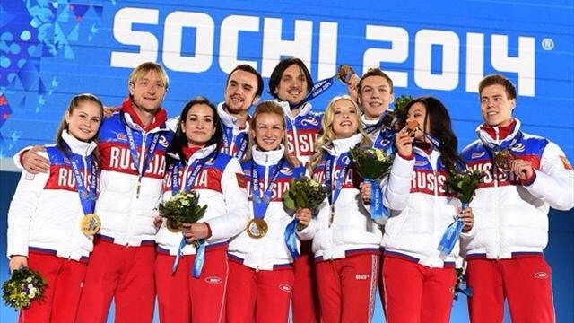
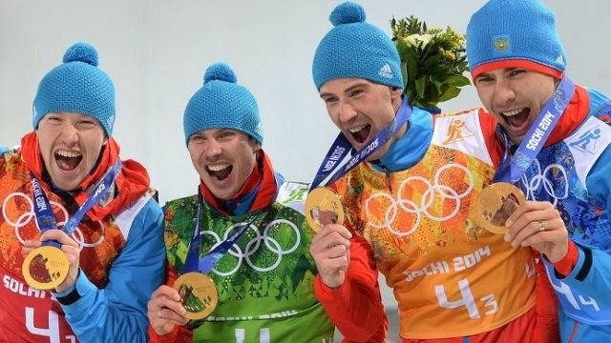
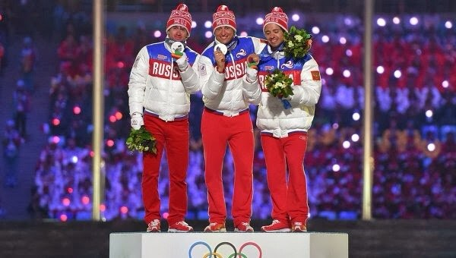
Жаркие
Зимние
Наши

Slide 11
Спасибо за внимание!

